Slide 1
Звіт керівника перед громадськістю 2016-2017н.р.

Slide 2
В дошкільному закладі
діє 11 груп, з них:
Раннього віку – 2 групи;
Дошкільних – 9 груп, зокрема:
3 – старші;
2 – середні;
3 – ІІ молодші;
1 – логопедична група;
Списковий склад – 289 дітей
Notes:
2

Slide 3
Кадровий потенціал
Трудовий колектив закладу складає 63 особи, з них:
педагогів – 30
медичних працівників – 2
обслуговуючого персоналу – 31
Кількісний склад
Район (місто) | Всього педпрацівників | З них |  |  |  |  |  |  |  |  | Всього медичних працівників | З них
 |  | Завідувач | Вихователь-методист | Вихователі | Музичні керівники | Практичний психолог | Соціальні педагоги | Інструктор з фізкультури | Керівник гуртка (хореограф) | Логопеди |  | Медичні сестри | Лікарі | Дієтсесрти
 | 30 | 1 | 1 | 21 | 2 | 1 | - | 1 | 1 | 2 | 2 | 2 | - | -
Якісний склад
З них |  |  |  |  |  |  |  |  |  |  |  | Стаж педагогічної роботи |  |  |  |  |  | Кількість пенсіонерів
Вища освіта |  |  |  |  |  |  |  | Базова вища освіта (бакалавр) |  | Неповна вища
Педагогічна фахова (дошкільна освіта) |  |  |  | Педагогічна (інші спеціальності) |  |  |  | Педагогічна фахова (дошкільна освіта) | Педагогічна (інші спеціальності) | Педагогічна фахова (дошкільна освіта) | Педагогічна (інші спеціальності) | До 3 років | До 8 років | До 15 років | До 20 років | До 25 років | Більше
Вища категорія | І категорія | ІІ категорія | Спеціаліст | Вища категорія | І категорія | ІІ категорія | Спеціаліст
4 | 3 | 2 | 3 | 1 | 1 | 1 | - | 4 | - | 7 | 3 | 6 | 1 | 3 | 5 | 5 | 6 | 3

Slide 4
Кадровий потенціал

Slide 5
Виконання натуральних норм харчування за квітень 2017 р.
№ з/п | Назва продуктів | Норма на день |  | ясла | сад
 |  | ясла | сад | % викон. норм | % викон. норм
1. | Сік | 0,050 | 0,070 | 59 | 38
2. | Чай | 0,0002 | 0,0002 | 85 | 100
3. | Борошно | 0,015 | 0,025 | 106 | 75
4. | Кон. вироби | 0,005 | 0,015 | 122 | 104
5. | Крупи | 0,030 | 0,045 | 99 | 89
6. | Сметана | 0,005 | 0,010 | 96 | 99
7. | Масло | 0,012 | 0,021 | 89 | 98
8. | Молоко | 0,350 | 0,400 | 70 | 83
9. | Сир твердий | 0,003 | 0,005 | 53 | 56
10. | Творог | 0,035 | 0,045 | 67 | 71
11. | Риба | 0,020 | 0,045 | 88 | 75
12. | М'ясо | 0,045 | 0,075 | 91 | 79
13. | Картопля | 0,130 | 0,190 | 95 | 97
14. | Овочі | 0,180 | 0,230 | 80 | 87
15. | Сухофрукти | 0,010 | 0,010 | 85 | 103
16. | Фрукти | 0,045 | 0,100 | 112 | 78
17. | Хліб | 0,0375 | 0,060 | 77 | 89
18. | Цукор | 0,035 | 0,045 | 91 | 94
19. | Яйця | 0,250 | 0,500 | 104 | 66
 | Всього |  |  | 88% | 83%

Slide 6
Захворюваність дітей за 2016 – 2017 н.р.
Всього: 186, з них:
простудних – 169;
інфекційних – 7;
інші – 10
Кількість випадків захворювання дітей по групах у 2016 – 2017 н.р.
Група Захворювання | 11 | 01 | 02 | 03 | 04 | 05 | 06 | 07 | 08 | 09 | 10
Простудні | 12 | 14 | 20 | 20 | 15 | 23 | 14 | 16 | 13 | 8 | 14
Інфекційні | - | 2 | - | 3 | 1 | - | - | - | - | 1 | -
Інші | - | 1 | 1 | 3 | 2 | - | 1 | - | - | 1 | 1
Всього | 12 | 17 | 21 | 26 | 18 | 23 | 15 | 16 | 13 | 10 | 15

Slide 7
Порівняльний аналіз захворюваності дітей ДНЗ (ясел-садка) «Червона шапочка» за 2016 – 2017 н.р.

Slide 8
Захворюваність дітей протягом року по місяцях

Slide 9
Кількість випадків захворювання дітей по групах у 2016 – 2017 н.р.
Групи

Slide 10
Методична робота

Slide 11
Єдина науково-методична проблема закладу:
«Розвиток національно свідомої, соціально активної, економічно грамотної, життєво компетентної особистості»
Основні завдання колективу у 2016 – 2017 н.р.:
Продовжувати формувати патріотичні почуття через соціальний досвід життя в найближчому оточенні, прилучення до його культури.
Оптимізувати роботу з розвитку творчої особистості засобами музичного мистецтва.
Впроваджувати соціальну і фінансову освіту за програмою «Афлатот».

Slide 12
Створення розвивального середовища

Slide 16
Колективні перегляди освітнього процесу як одна з основних форм методичної роботи в закладі:
Моя родина – моя гордість ( інтегроване заняття в середній групі «Гніздечко» вихователь Кузевич О.І.)
Сторінка до книги «Подорож рідним містом» (міні-проект в старшій групі «Бджілка» вихователь П’ятецька О.О.)
Щедрий осінній урожай – добробут в домі (заняття з економіки в логопедичній групі вихователь Музика О.М.)
Навіть малятам про гроші треба знати (заняття з економіки в старшій групі «Казочка» вихователь Псюк Н.В.)

Slide 17
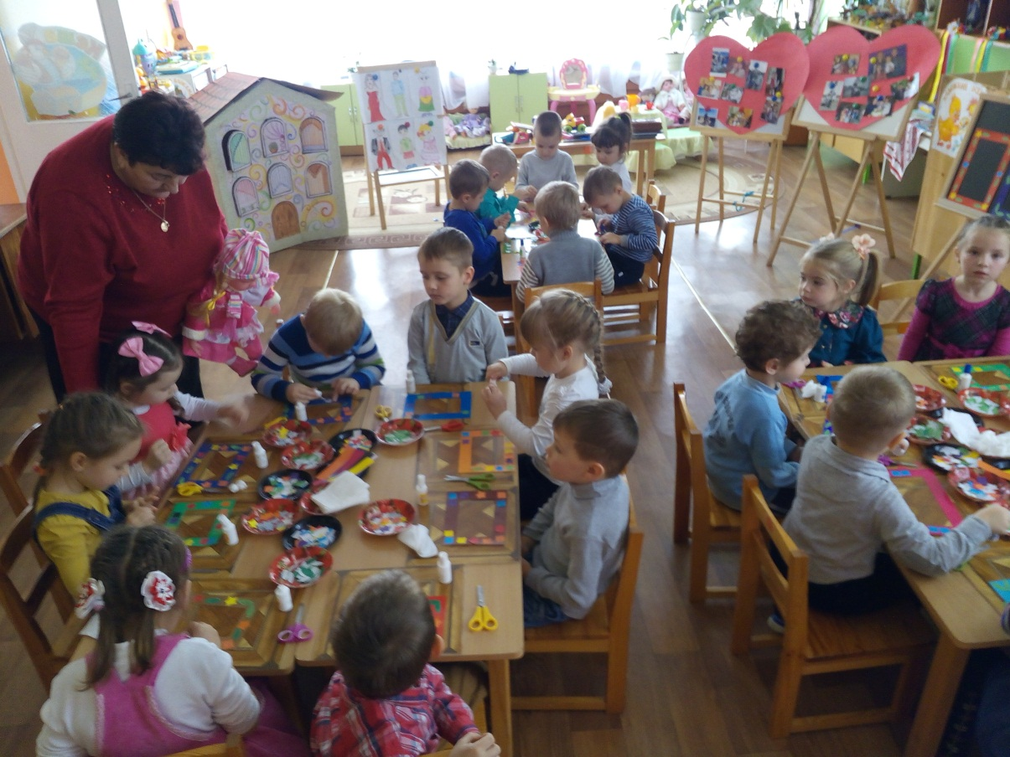
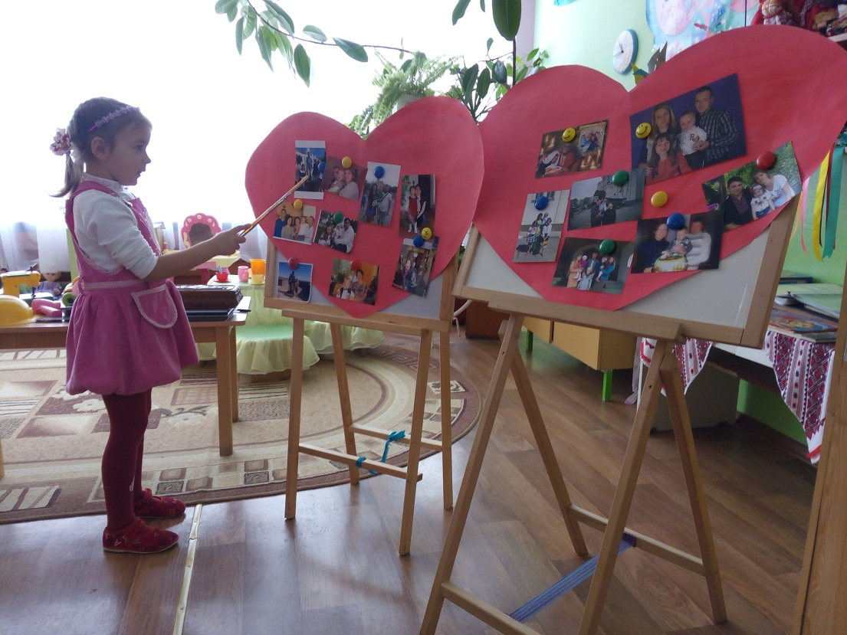

Slide 18
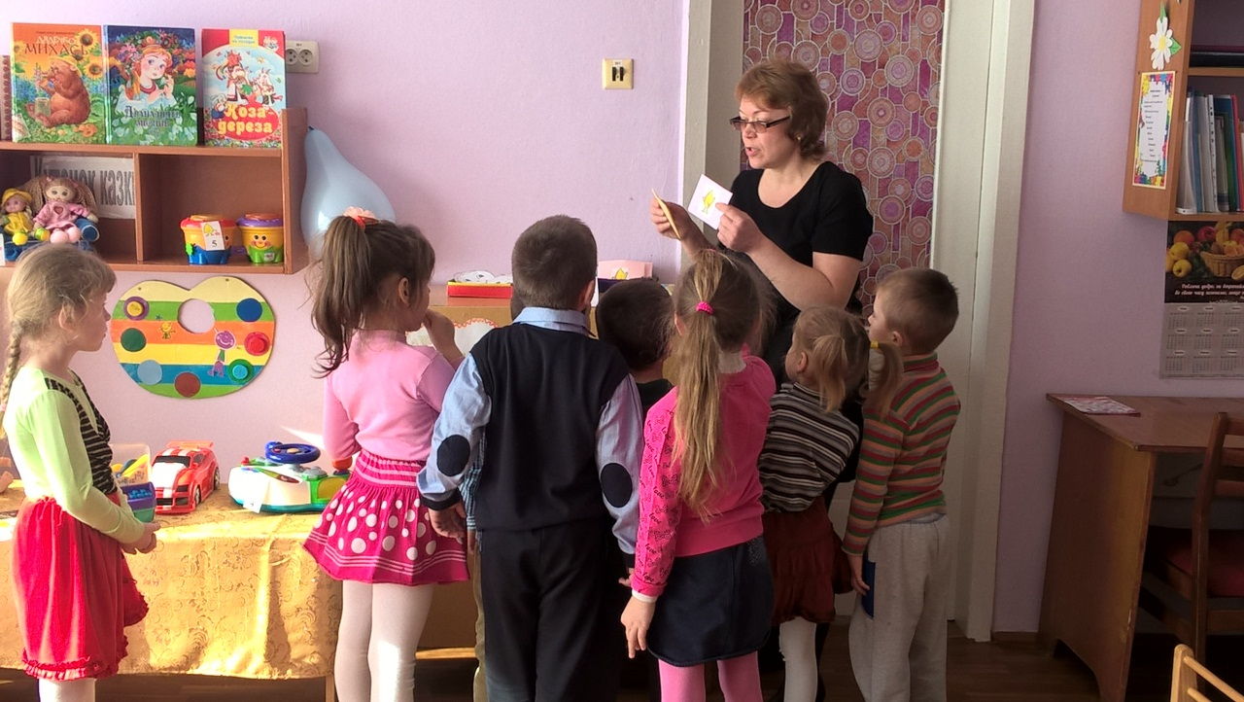
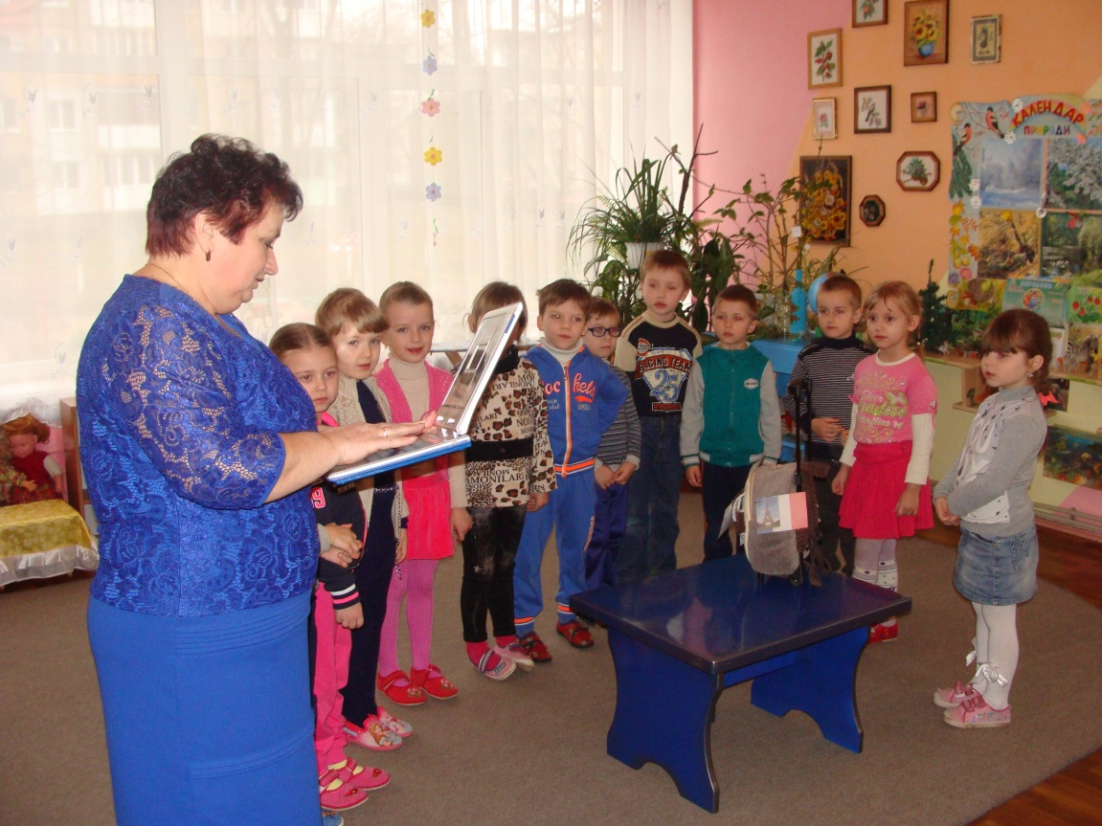

Slide 19
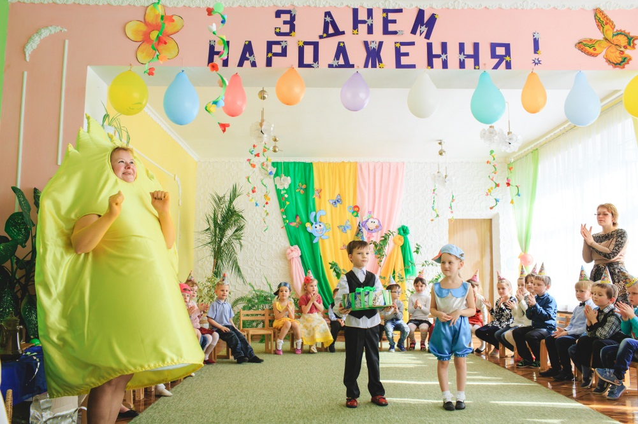
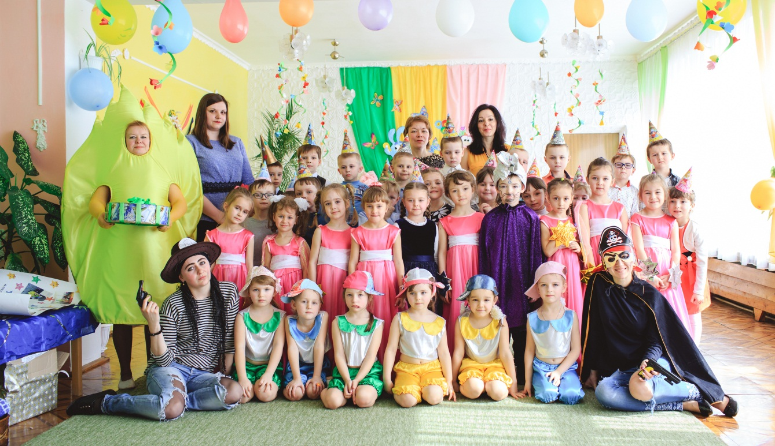
Тиждень соціальної і фінансової освіти
День реклами
День грошей
День товарів та послуг
День праці
День народження Афлатунчика

Slide 20
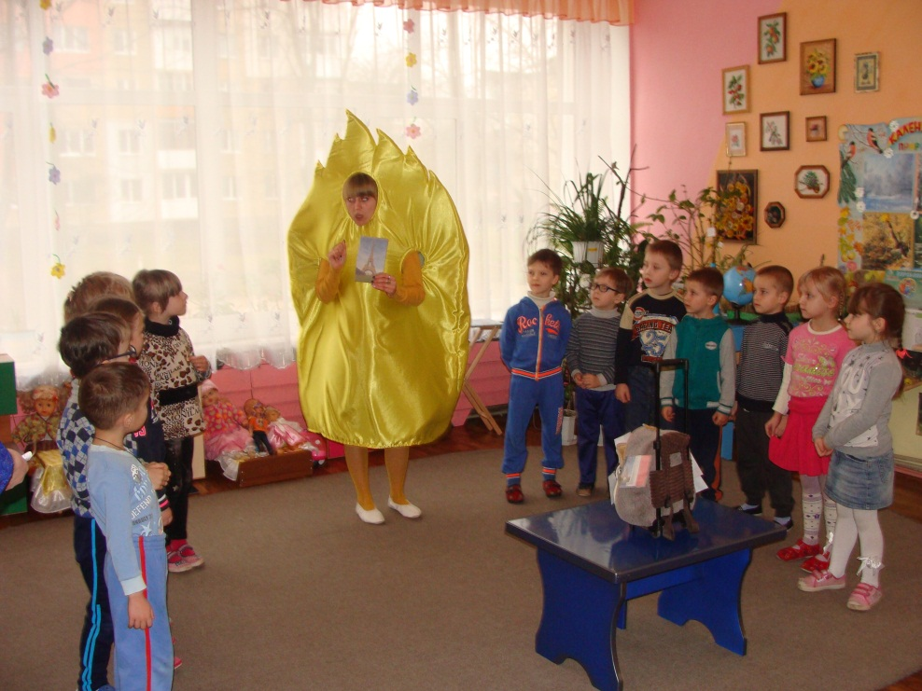
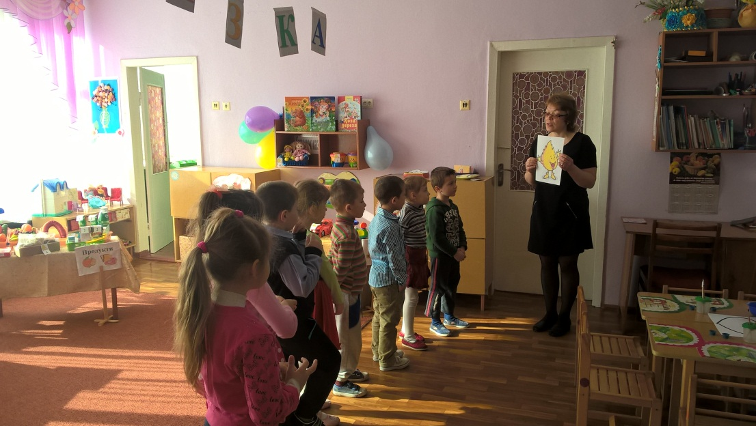
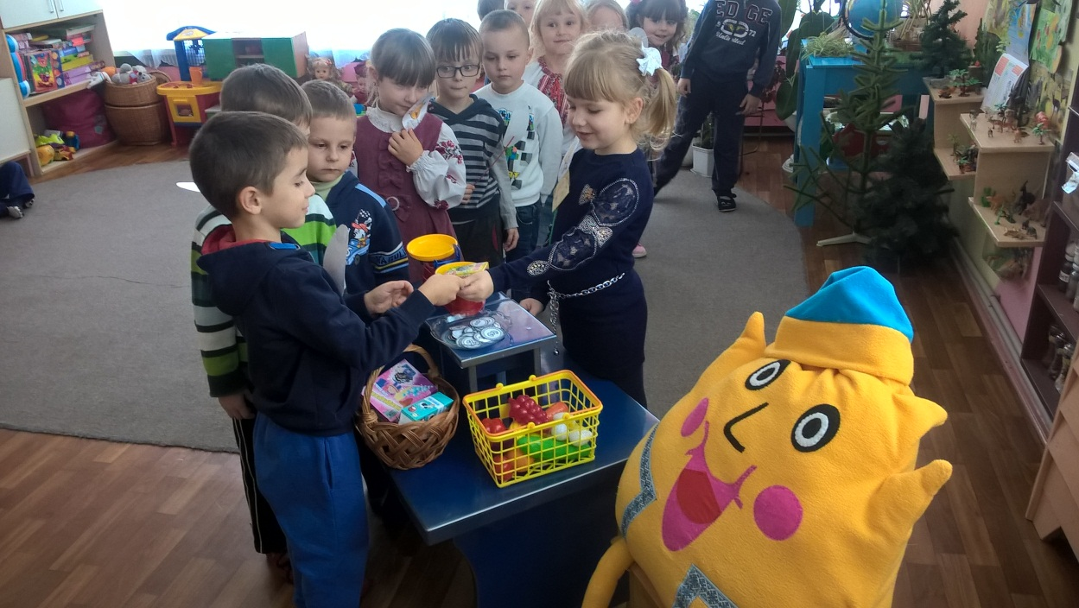
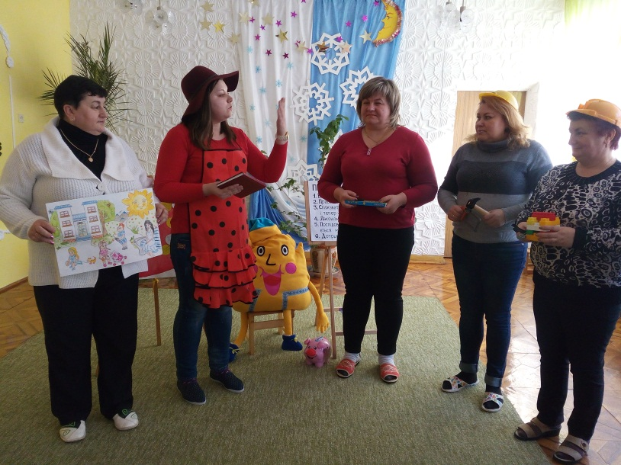

Slide 21
Переможці конкурсу-огляду на кращий економічний осередок
І місце: ІІ молодша група «Здоров’ятко»
(вихователі Джус Г.Г., Рибак І.М.)
та старша група «Україночка»
(вихователі Данів Н.Я., Сива З.Д.)
ІІ місце: старша група «Казочка»
(вихователі Псюк Н.В., Шешурак М.І.)
та логопедична група
(вихователь Музика О.М.)
ІІІ місце: середня група «Віночок» (вихователі
Майоха Є.Б., Чолоцька О.Т.)

Slide 22
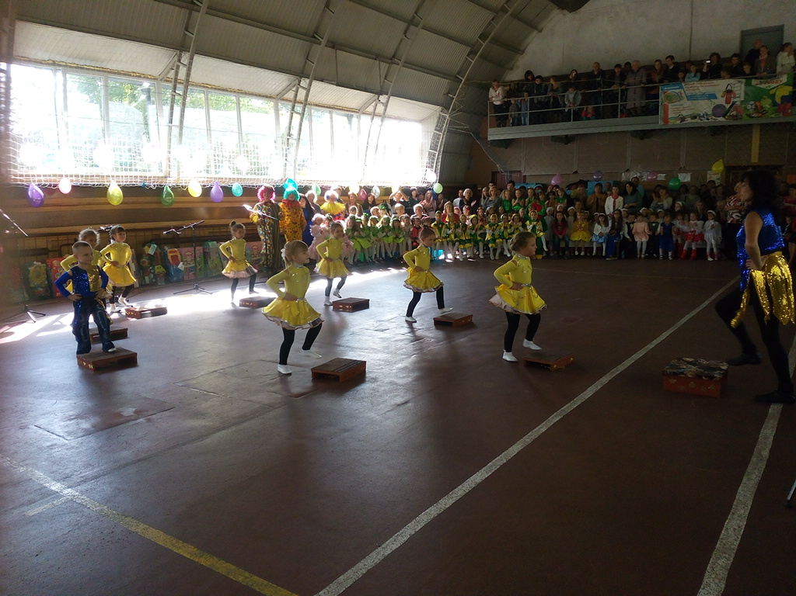
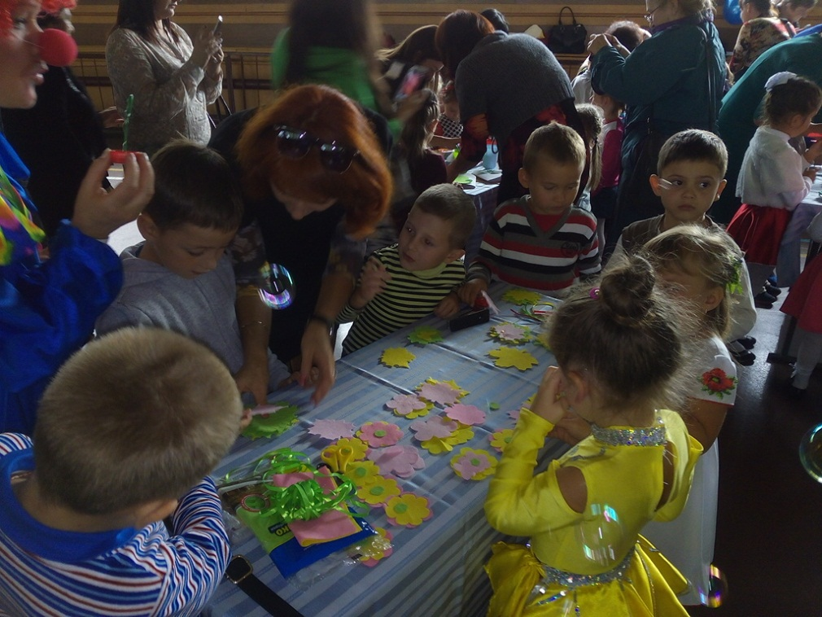
Вихованці ДНЗ – учасники загальноміського свята «Дошкілля веселковий світ» (до Всеукраїнського Дня дошкілля)

Slide 23
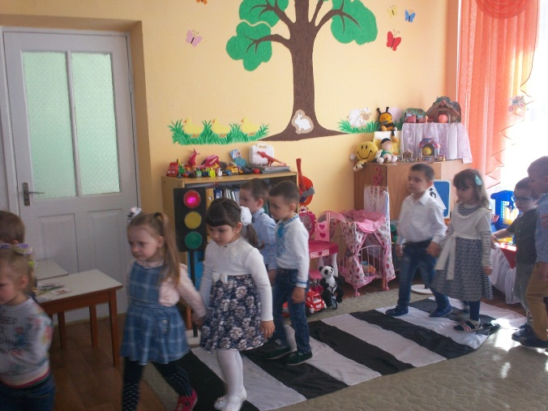
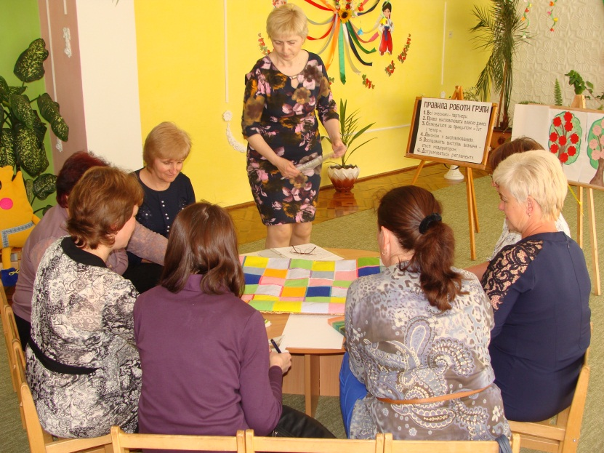
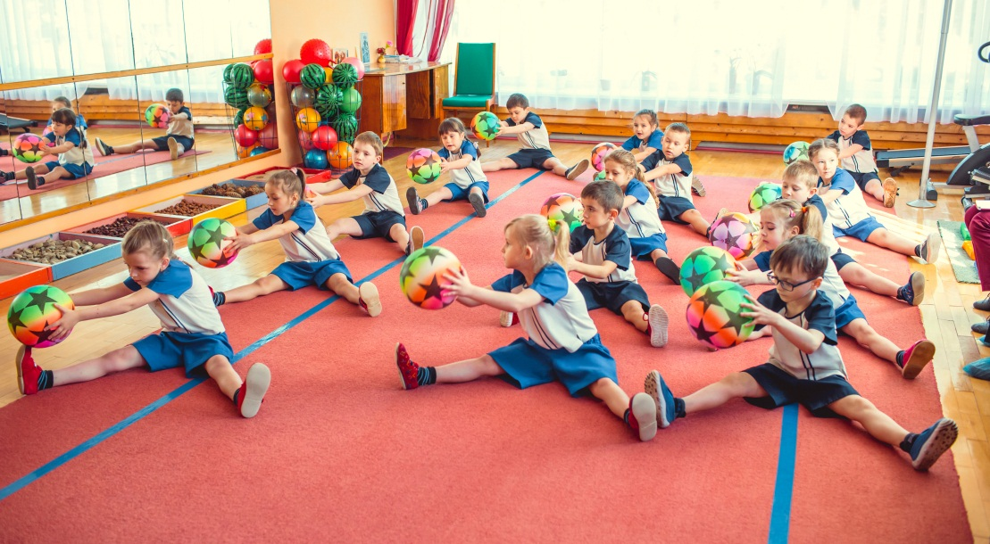
Засідання методичного об'єднання інструкторів з фізкультури домінантне заняття – «Подорож у Королівство чарівних м’ячів» (Стефанюк К.В.)
Форми методичної роботи міського рівня
Засідання методичного об'єднання вихователів ІІ молодших груп
інтегроване заняття – «Дружимо з безпекою» (вихователь Сьоміна Е.В.)
Інтервізійна група вихователів міста
керівник Чолоцька О.Т.

Slide 24
Гурткова робота
у 2016 – 2017 н.р.

Slide 25
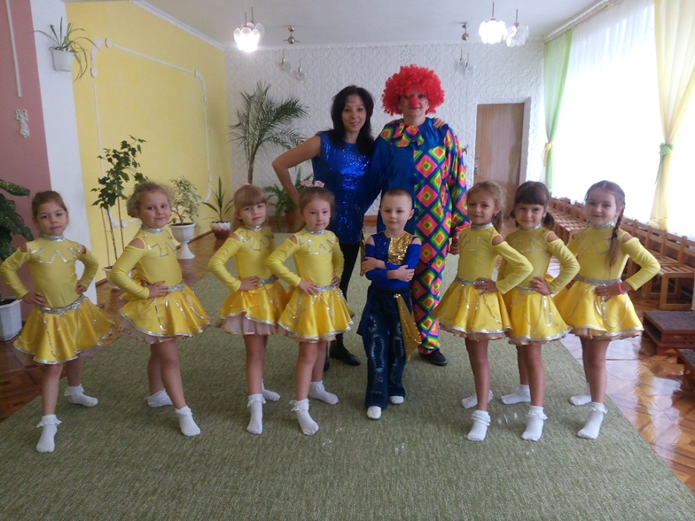
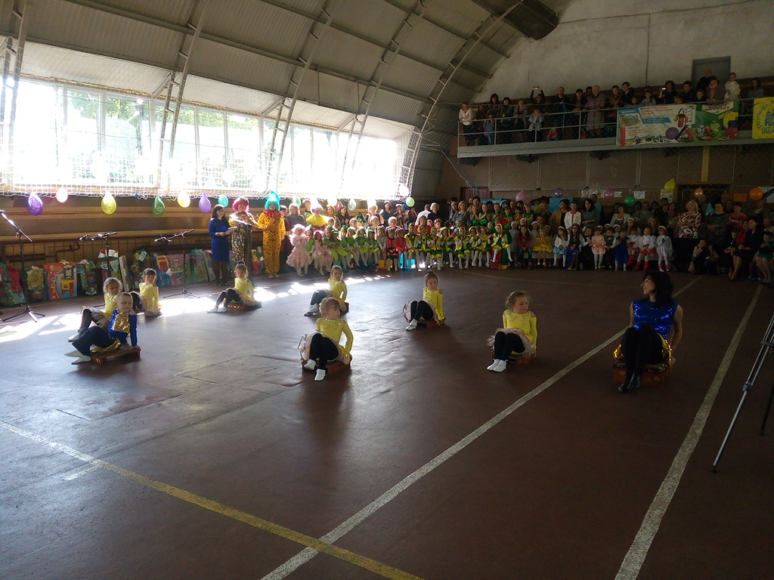
«Посмішка» (танцювально-ритмічна гімнастика) – керівник Михайлів С.М.

Slide 26
«Здоров’ячок» (спортивна секція) – керівник Стефанюк К.В.
«Мовні перлинки» – керівник П’ятецька О.О.

Slide 27
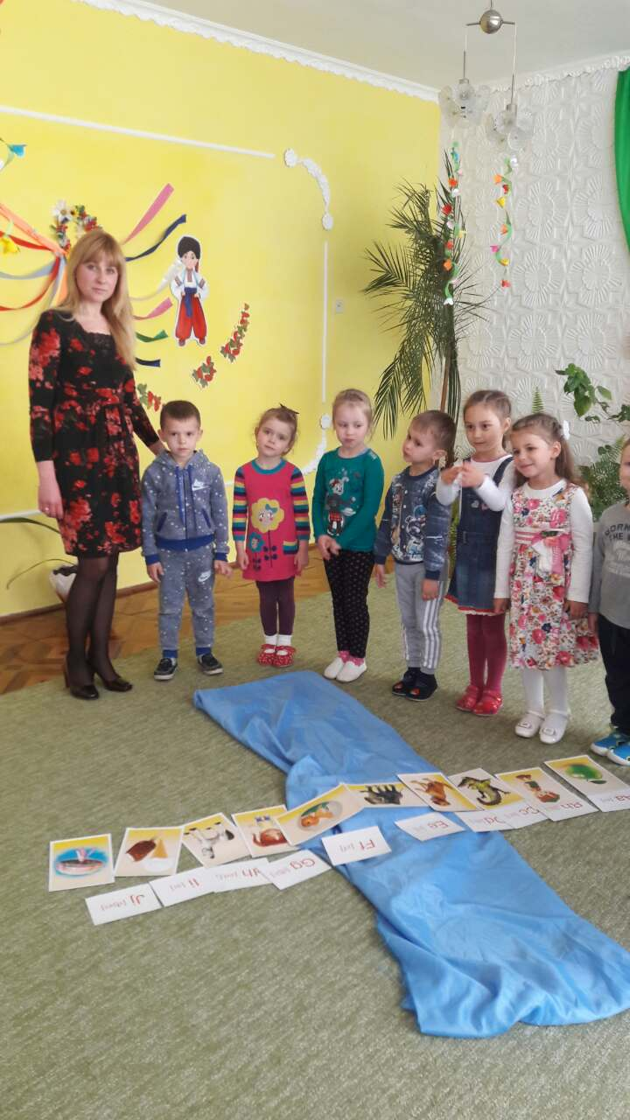
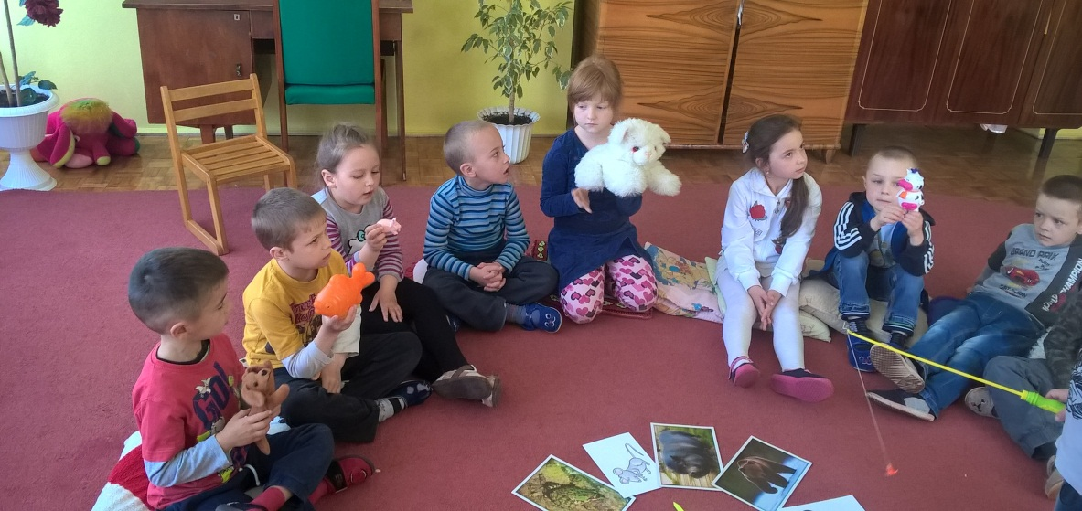
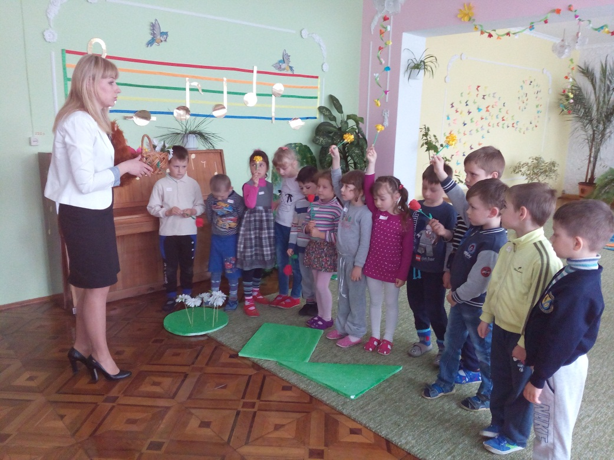
Сходинки знайомства з англійською мовою – керівник Кутеньова З.І.

Slide 28
Свята і розваги з дітьми – важливий чинник збереження психоемоційного здоров’я дошкільників

Slide 29
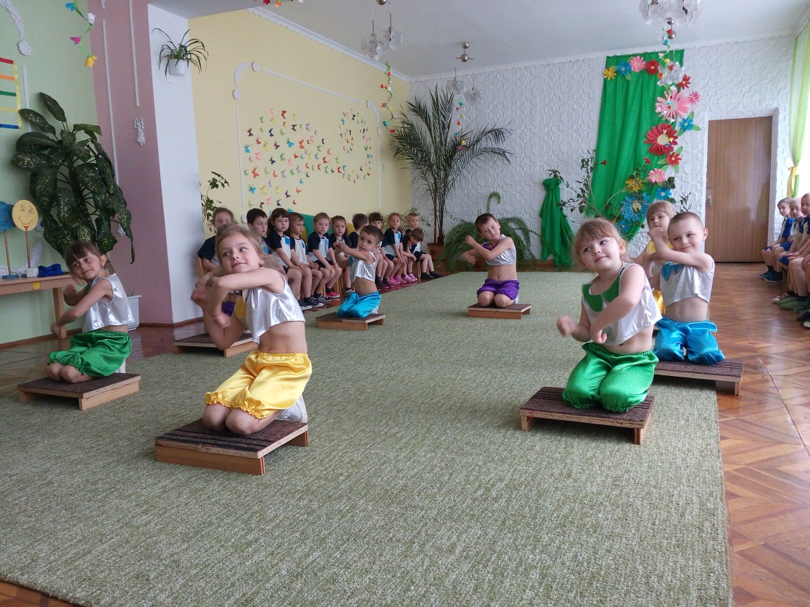
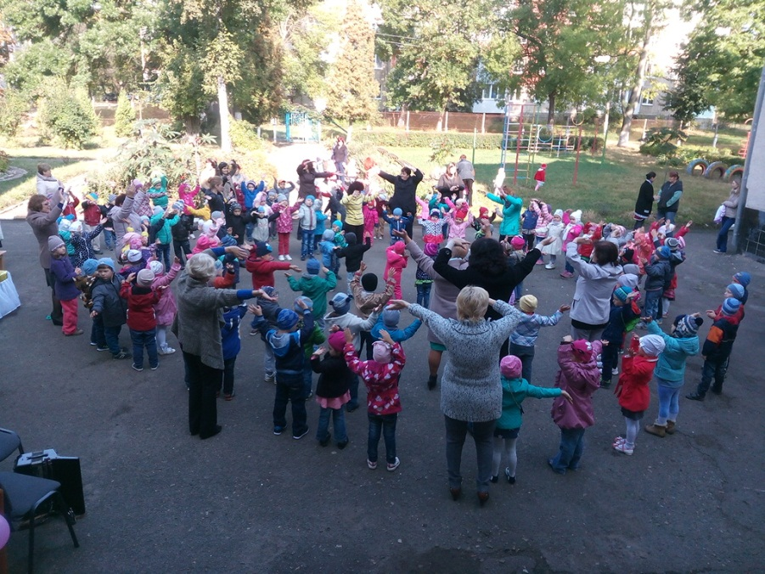
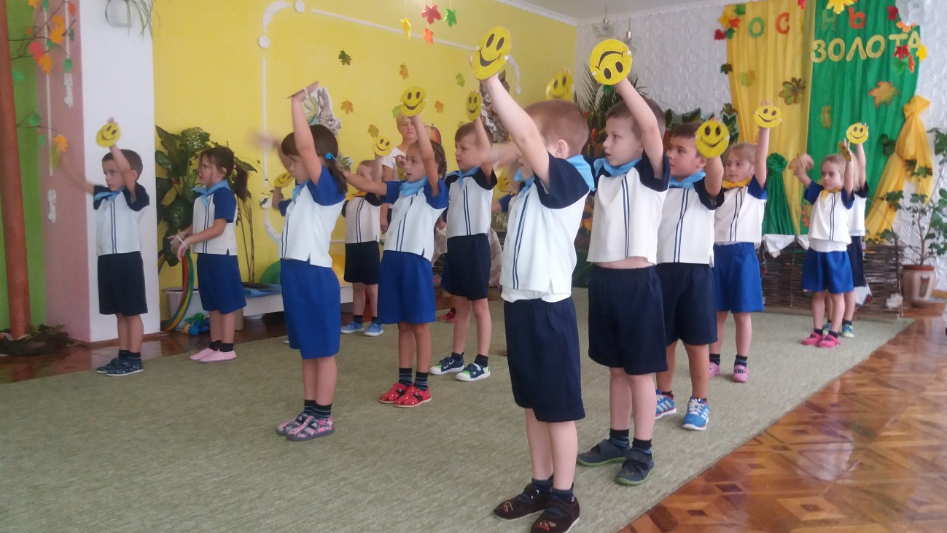

Slide 30
Психологічна готовність (за тестом А.Керна – І. Ірасека)

Slide 31
Розвиток кисті руки (за методикою Д.Б. Ельконіна «Графічний диктант»)

Slide 32
Порівняльний аналіз готовності дітей старшого віку до школи

Slide 33
Мотивація до навчання в школі (за М. Гінзбургом)

Slide 34
Результативність логопедичної роботи з дітьми

Slide 35
Адміністративно-господарська робота

Slide 36
Використання
бюджетних коштів
ДНЗ «Червона шапочка»
з 1 червня 2016 р. по 30 травня 2017 р.
Капітальний ремонт |  | Поточний ремонт, буд. матеріали | Господарчі товари, миючі | Посуд | Меблі | Унаочнення, канцтовари та фізінвентар | Техноло-гічне та музичне обладнання | Медика-менти | М’який інвентар | Спонсорська допомога | Спец. кошти | Всього
З освіти (по договору) | ЗВКБ
175000,0 | – | 11500,0 | 9410,5 | 6100,0 | – | 5396,25 | 42519,56 | 950,0 | 2000,0 | – | 2570,0 | 100

Slide 37
Запрошуємо всіх на перегляд сайту дошкільного закладу за адресою: http://ch-shapochka.at.ua
який створено в цьому році. Ви будете приємно здивовані умовами виховання Вашої дитини, її успіхами та досягненнями

Slide 38
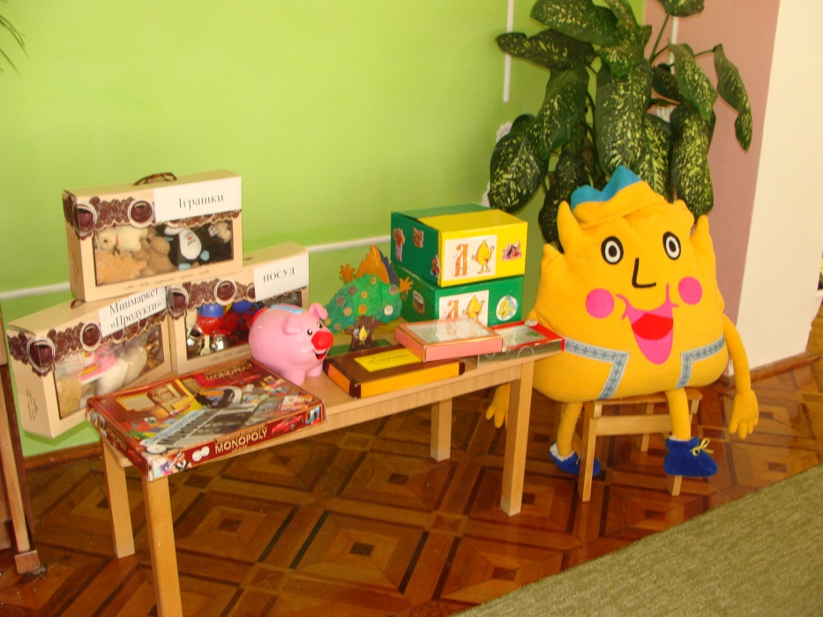
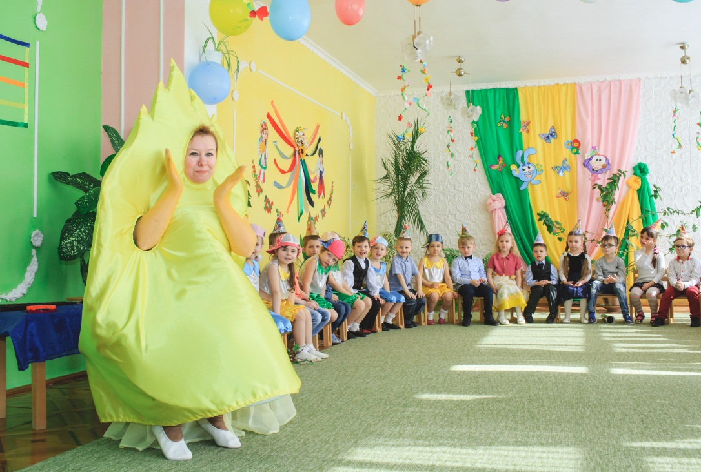
Погляд в майбутнє
ДНЗ «Червона шапочка» - один з 4-ох в області, де упроваджуються основи соціальної і фінансової освіти дітей дошкільного віку за програмою «Афлатот» до 2018 року

